Slide 1


פעילות פתיחה לפרק הראשון: אנרגיה סביב
Notes:
מצגת הפתיחה מפגישה את התלמידים עם המושג אנרגיה.

Slide 2

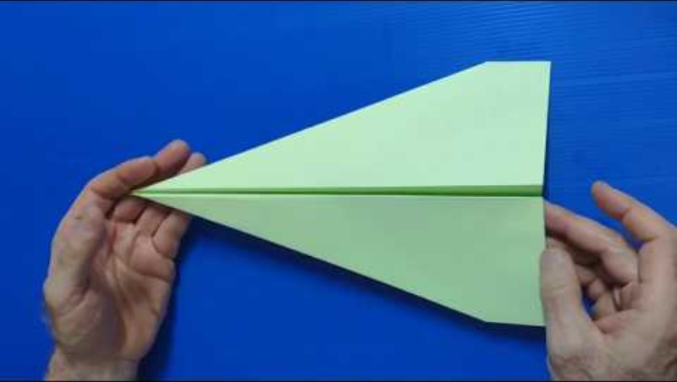
התנסות 1 – בונים מטוס מנייר
הנחיות
צפו בסרטון.
שימו לב לסדר פעולות הבנייה של המטוס.
בנו את המטוס בהתאם לשלבי הבנייה שמוצגים בסרטון.
דייקו בבניה.
הטיסו את המטוס.
הסבירו: מה גרם למטוס לטוס? (מה היה צריך לעשות כדי להטיס את המטוס)
אתגר: כיצד תוכלו להטיס את המטוס למרחק גדול יותר?
https://www.youtube.com/watch?v=ELcGboBssug
Notes:
בהתנסות זו התלמידים בונים מטוס מנייר ומטיסים אותו בעזרת אנרגיית השרירים של הידיים. את המטוס בונים בעזרת ההנחיות שמוצגות בסרטון. חשוב להדגים לתלמידים את שלבי הבנייה של המטוס.

Slide 3
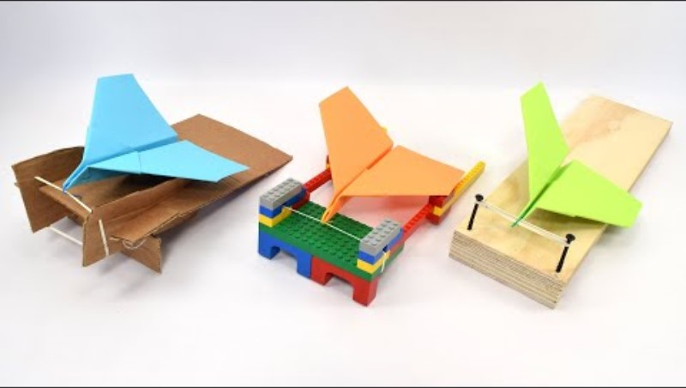
התנסות 2: מטיסים מטוס למרחק
הנחיות
הסרטון שלפניכם מציג דוגמה של פתרון להטסת המטוס למרחק.
צפו בסרטון. שימו לב לסדר הפעולות להטסת המטוס.
הטיסו גם אתם את המטוס בשיטה שמתוארת בסרטון.
הסבירו: מה גרם למטוס לטוס למרחק?
https://www.youtube.com/watch?v=9Fv0-501msc

Slide 4

התנסות 1: מה היה לנו כאן?
בנינו מטוס מנייר.
כדי להטיס את המטוס,
היה צריך לספק לו "משהו".
מה היה ה"משהו" הזה?
היכן היה ה"משהו" הזה?
כאשר ספקנו למטוס את ה"משהו הזה"
התרחשה תופעה – מה היית התופעה?
מה גרם להתרחשות של התופעה הזו?
Notes:
לאחר הטסת המטוס עורכים שיח באמצעות השאלות שמוצגות בשקופית. ה"משהו" שסופק למטוס אנרגיה. המקור של האנרגיה הזו הוא שרירי היד. כאשר ספקנו למטוס אנרגיה התרחשה תופעה – המטוס נע באוויר.

Slide 5
מה היה לנו כאן?
כדי להטיס את המטוס למרחק גדול יותר
היה צריך לספק לו "משהו" גדול יותר.
מה היה ה"משהו"?
היכן היה ה"משהו" הזה?
כאשר ספקנו למטוס את ה"משהו הזה"
התרחשה תופעה – מה הייתה התופעה?
מה גרם להתרחשות של התופעה?
Notes:
בהתנסות זו מגבירים את יכולתנו להטיס את המטוס למרחק בעזרת שחרור גומייה מתוחה (למורה: בגומייה המתוחה יש אנרגיה פוטנציאלית אלסטית שהגיעה משרירי האדם. כאשר משחררים את הגומייה, אנרגיה זו הופכת לאנרגיית תנועה). אנרגיית השרירים והאנרגיה שבגומייה המתוחה גרמו למטוס לטוס למרחק גדול יותר.

Slide 6
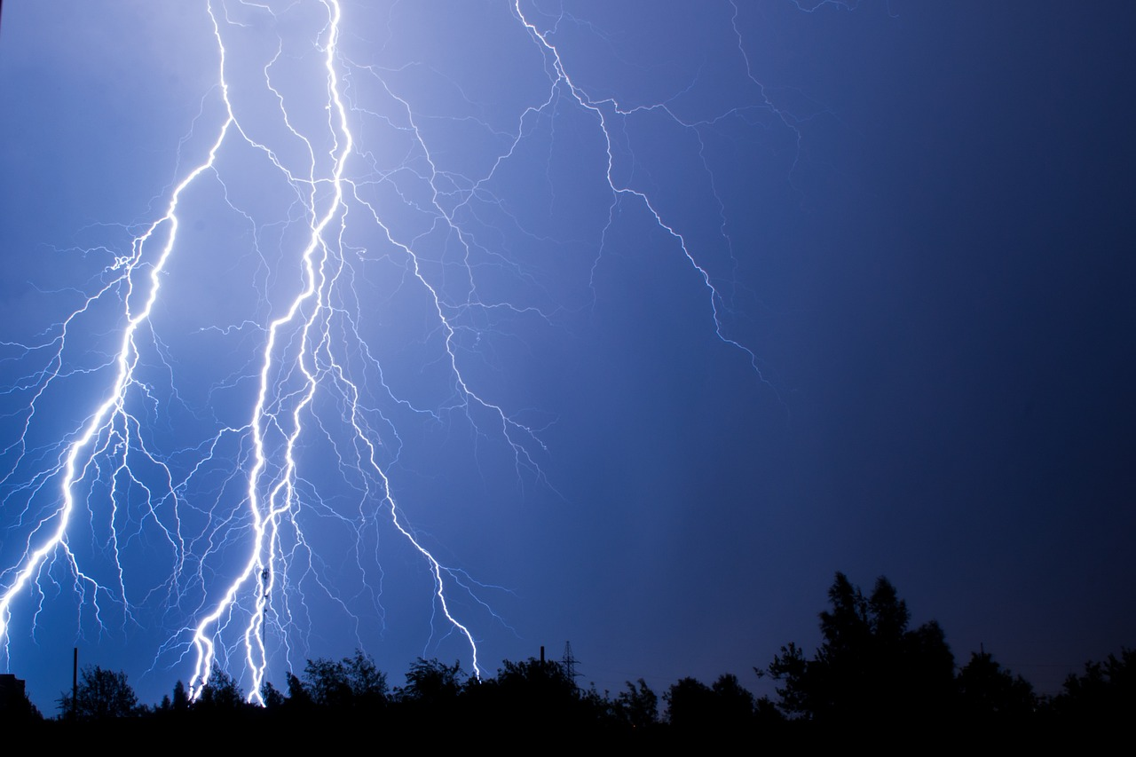

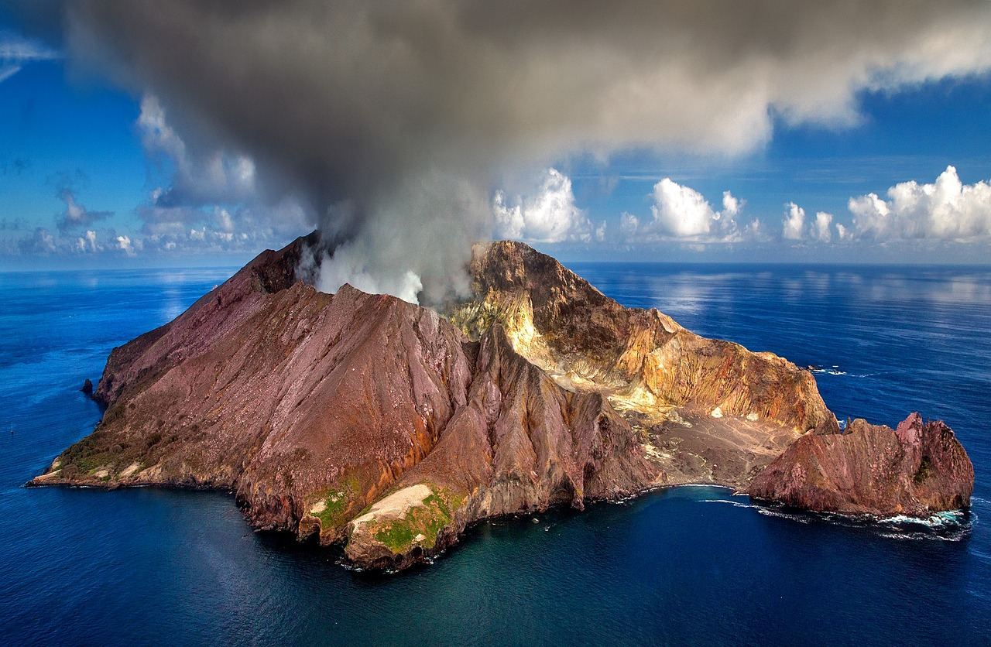
המשגה: מהי אנרגיה?
ה"משהו" הזה הוא אנרגיה. מהי אנרגיה?
אין הגדרה לאנרגיה. אך אנחנו יכולים להסיק על קיומה של אנרגיה מהתרחשותן של תופעות בסביבה הטבעית והמלאכותית.
הביאו דוגמאות נוספות לתופעות אשר להתרחשותן דרושה אנרגיה
Notes:
כאן עורכים המשגה למושג אנרגיה. ראו הרחבה בספר התלמיד.

Slide 7

שאילת שאלות
מה הייתם רוצים ללמוד על אנרגיה?
נסחו שאלות.
השתמשו במילות שאלה כגון:
היכן? איך? מה? מדוע? מה הקשר? מתי?
עיינו בשער הראשון "אנרגיה ומערכות טכנולוגיות בפעולה", עמודים: 6 -25
וגלו נושאים מעניינים שהייתם רוצים ללמוד עליהם.
Notes:
מסיימים את בשאילת שאלות במטרה לעורר עניין. מילות השאלה נועדו לסייע לתלמידים בניסוח שאלות מגוונות וטובות. לאחר שאילת השאלות, מפנים את התלמידים לשער "אנרגיה ומערכות טכנולוגיות בפעולה" ומבקשים מהם לעלעל בשער ולגלות דברים שמעניינים אותם ללמוד.

Slide 8
Notes:
שימו לב: באתר במבט חדש, כיתה ו, תמצאו טבלת תכנון לימודים, מערכי שיעור ומצגות מלוות. בהצלחה!!!

